Slide 1
Les 9 et 10 octobre 2024
6ème édition des Journées Nationales des CPTS

Slide 2
Partenariat patients professionnels de santé au sein des CPTS

Slide 3
Médecin généraliste
La Chapelle sur Erdre
Professeure associée Nantes Université
Participante DU partenariat patient professionnels de santé
Membre CPTS Erdre et Cens

Slide 4
Contexte institutionnel
Loi 2002 : consacre la démocratie sanitaire
Représentation des usagers (RU) obligatoire dans les établissements de santé
Recommandation HAS 2020 :
Soutenir et encourager l’engagement des usagers dans les secteurs social, médico-social et sanitaire

Slide 5
Pourquoi faire participer les patients ?

Slide 6
Pourquoi faire participer les patients ?
Logique éthique/démocratique :
« jamais pour les patients sans les patients »
Logique épistémique :
complémentarité des savoirs
Logique pragmatique :
pertinence, efficience, accès aux personnes concernées
Logique utilitariste :
obtenir des fonds, asseoir la légitimité des décisions

Slide 7
Les patients sont des soignants de fait
6000h par an consacrées aux soins versus 5 à 10h avec les professionnels de santé
Coultner, 2014

Slide 8
Le patient devenu membre de l’équipe
POMEY et al. « Le “Montreal model” : enjeux du partenariat relationnel entre patients et professionnels de la santé ». Santé Publique, 2015

Slide 9
Niveau et degrés du partenariat
POMEY et al. « Le “Montreal model” : enjeux du partenariat relationnel entre patients et professionnels de la santé ». Santé Publique, 2015 (figure adaptée par Leila Moret)

Slide 10
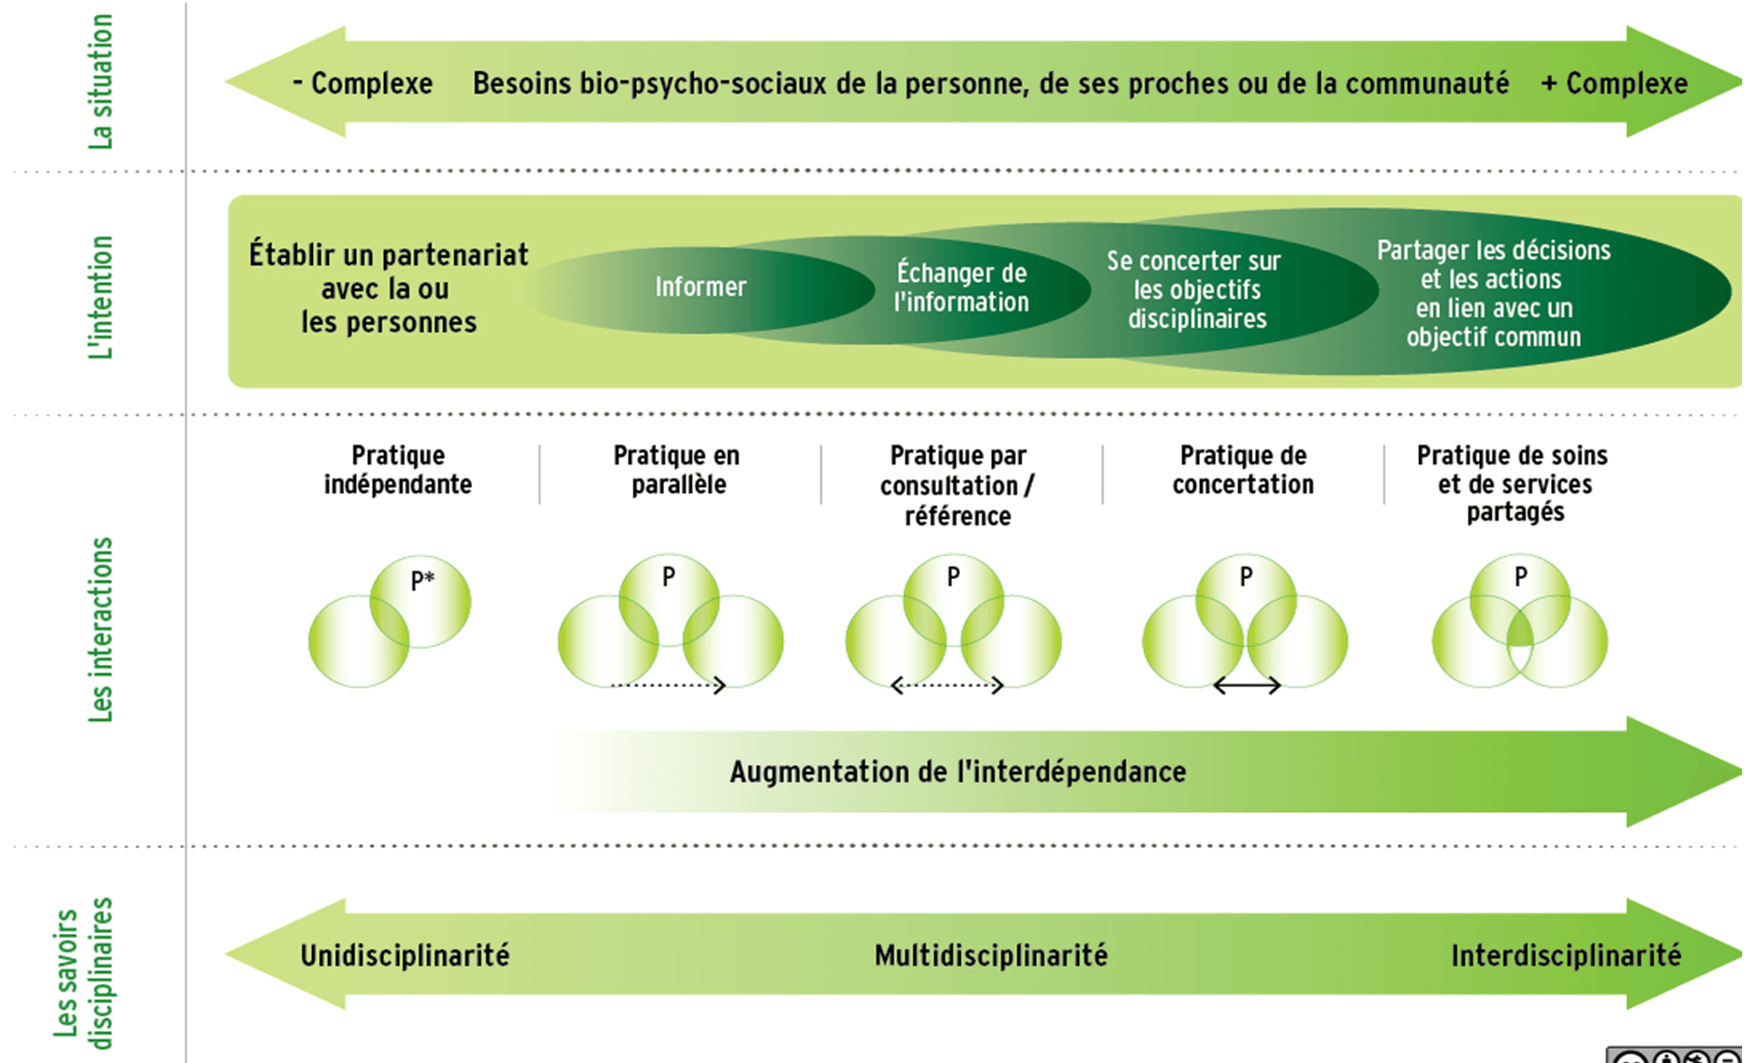
Continuum partenariat …intersoignants
Careau, E., Brière, N., Houle, N., Dumont, S., Maziade, J., Paré, L., Desaulniers, M.,
Museux, A.-C. (2014). Continuum des pratiques de collaboration interprofession-
nelle en santé et services sociaux - Guide explicatif. Réseau de collaboration sur
les pratiques interprofessionnelles en santé et services sociaux (RCPI)

Slide 11
Quelles expériences des patients ?
Expériences:
des parcours et des relations de soins
de la vie avec la maladie
des parcours et des relations de soins
des relations et des parcours de soins
des parcours et des relations de soins
Production de savoirs issus de l’expérience individuelle ou partagée entre patients
Gross O, Gagnaire R, Caractéristiques des savoirs des patients et liens avec leurs pouvoirs d’action. Revue française de pédagogie, 2017

Slide 12
Quels savoirs complémentaires ?
Savoirs individuels pour agir pour soi
Savoirs individuels mobilisables pour autrui
Savoirs partagés : discerner ce qui est commun dans les expériences, ce qui constitue des savoirs spécifiques versus les connaissances professionnelles, ce qui est injuste
Savoirs experts et savants : dimension scientifique

